Slide 1
ARN y GLC ESTOCASTICA
Cátedra Fundamentos Teóricos de la Informática
Luciano Alzugaray – Lucas Krmpotic

Slide 2
ARN
El ácido ribonucleico es un ácido nucléico formado por cadenas de ribonucleótidos. En los organismos celulares desempeña diversas funciones.
Es la molécula que dirige las etapas intermedias de la síntesis proteica; el ADN no puede actuar solo, y se vale del ARN para transferir esta informacion vital durante la sistesis de proteínas (producción de las proteínas que necesita una célula para sus actividades y desarrollo).

Slide 3
Estructura del ARN
El ARN está formado por una cadena de monómeros repetitivos llamados nucleótidos.
Cada nucleótido está formado por 3 componentes:
Un monosacárido de cinco carbonos llamado ribosa.
Un grupo fosfato
Una base nitrogenada que puede ser:
Adenina (A)
Citosina (C)
Guanina(G)
Uracilo (U)

Slide 4
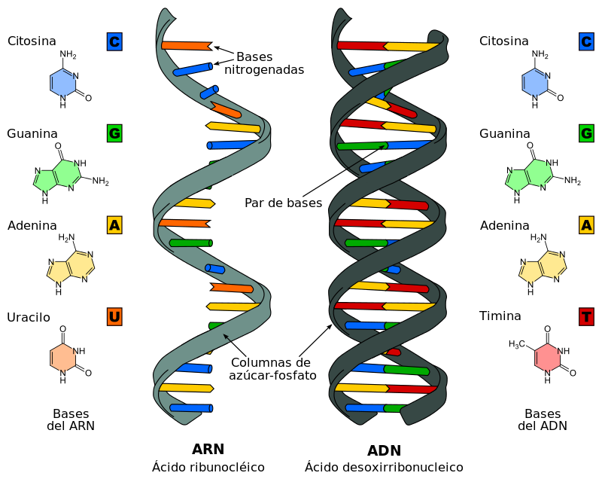
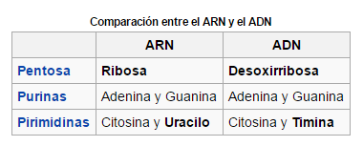
Las bases púricas (adenina y guanina) pueden formar puentes hidrogenados con las pirimidínicas (uracilo y citosina) según el esquema C=G y A=U.
Además son posibles otras interacciones, como el apilamiento de bases o tetrabucles con apareamientos G=A

Slide 5
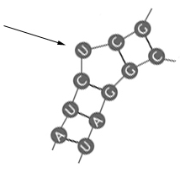
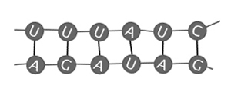
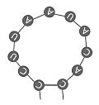

Slide 6
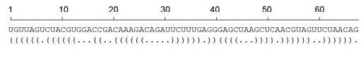
Dot Bracket Notation
En este formato, con paréntesis se indican los apareamientos de base y con puntos se indican los nucleótidos desapareados.

Slide 7
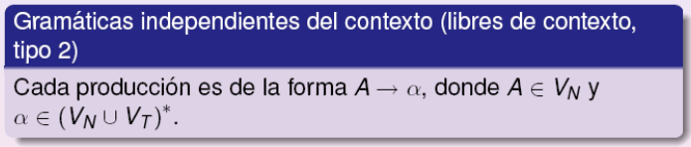
Gramaticas Libres de Contexto
“[…] forma particular de sistema de reescritura, restringida a que las reglas aplicables para reescribir un símbolo son independientes de lo que tiene alrededor en la cadena que se está generando (de allí el nombre “libre del contexto”)”(Augusto).
“Las GLC son capaces de describir la mayoría aunque no todas las construcciones de los lenguajes de programación.
Entre otras capacidades tienen la de ser útiles para generar estructuras anidadas:
cadenas de paréntesis balanceados en expresiones aritméticas.
apareamiento de begin − end.
correspondencia if − then − else − end-if, etc.” (Navarro)

Slide 8
GLC Probabilistica
Es una gramática libre de contexto en la cual cada regla tiene asignada una probabilidad. La probabilidad de un análisis sintáctico es el producto de las probabilidades de cada una de las reglas usadas en éste. Utilizando las GLCP es posible modelar los emparejamientos que son más o menos consistentes dentro de distintos patrones de una molécula de ARN. Las GLCP son usadas para clasificar los patrones en familias de genes de ARN

Slide 9
Herramientas Utilizadas
Python 2.7
Lenguaje de programación
Graphviz
Paquete gráfico para los árboles.
Numpy
Paquete de Python para distintos resultados con numeros.

Slide 10
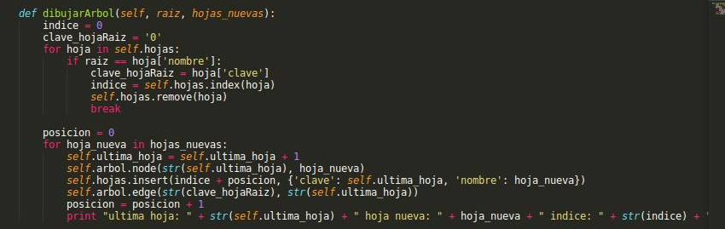
Funciones Importantes

Slide 11
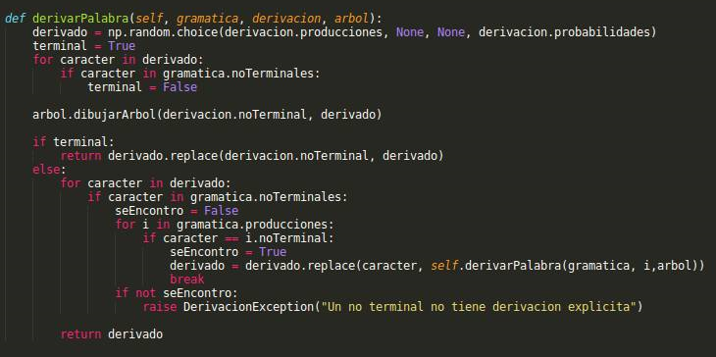
Funciones Importantes

Slide 12
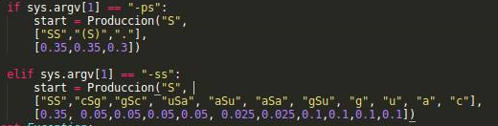
Gramaticas Armadas

Slide 13
Y AHORA… VAMOS A LA IMPLEMENTACIÓN
¡ MUCHAS GRACIAS !

